Slide 1


Jenkins培训
杨韵健/质量部
Copyright © 2012 Spring Airlines. All rights reserved.
WWW.CHINA-SSS.COM

Slide 2
基本原理
代码库
Ant
开发环境
测试环境
任务1
Jenkins Server
部署包
任务2

Slide 3
基本步骤
取基线版本
取代码清单
按代码清单从tag获取相应源代码并覆盖基线
编译覆盖后的基线
按代码清单从基线目录获取编译文件
挑出的编译文件打包上传至应用目录
解压补丁包并重启应用
准备
编译
部署

Slide 4
驱动方式
代码库
轮询
Jenkins
Ant/ Mave/
Shell
定期执行
强制执行
统计
报告
日志

Slide 5
组织任务
代码检查
编译
单元测试
日编译任务
自动化测试
报告
代码检查
编译
打包
常规任务
部署
报告
功能验证

Slide 6
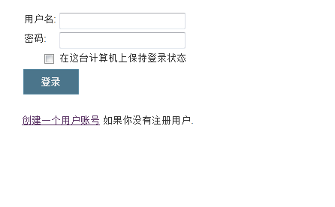
登录
http://192.168.210.133:8090/jenkins

Slide 7
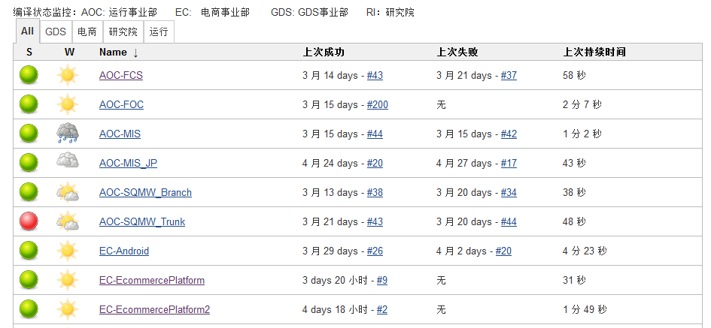
首页

Slide 8
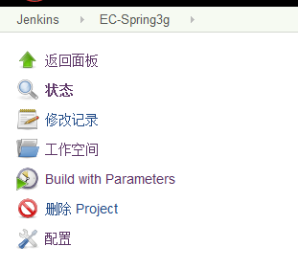
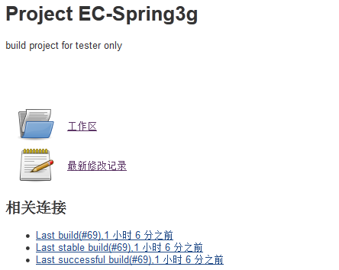
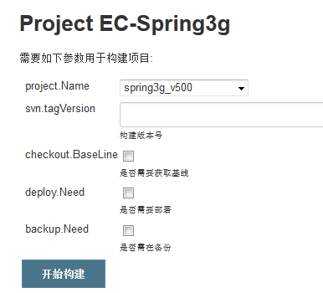
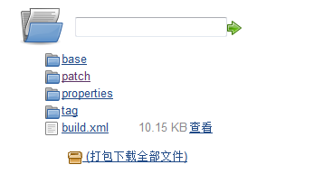
常规操作

Slide 9
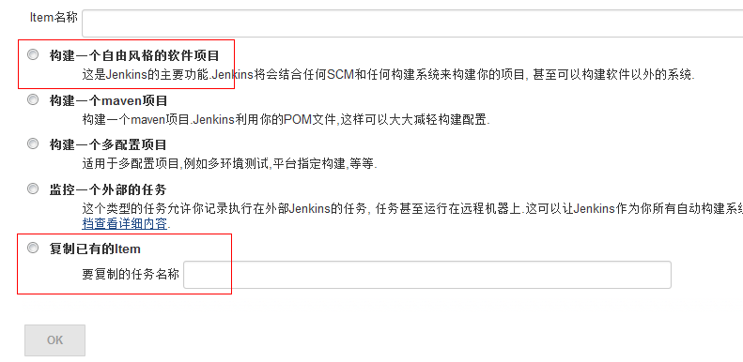
配置（新建）

Slide 10
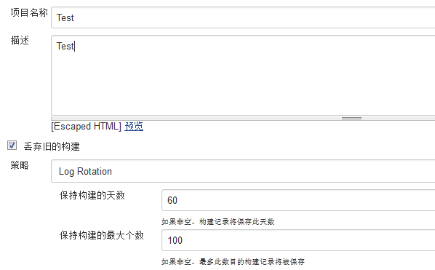
配置（构建保留策略）

Slide 11
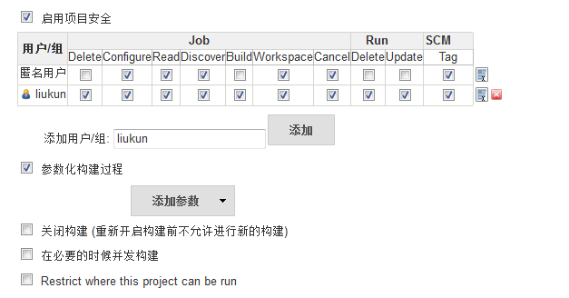
配置（项目安全）

Slide 12
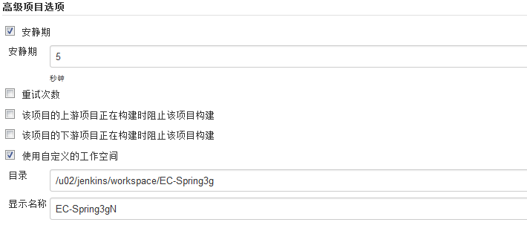
配置（高级选项）

Slide 13
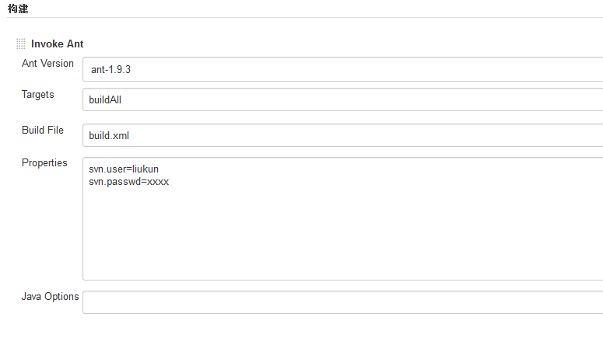
配置（构建）

Slide 14
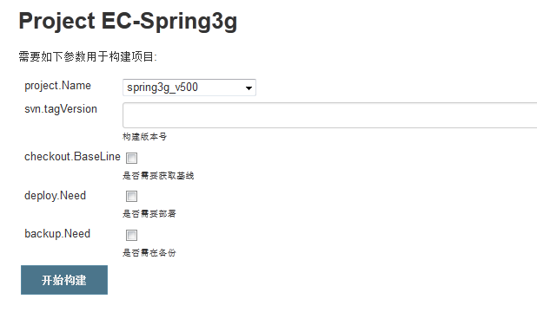
执行（带参数）

Slide 15
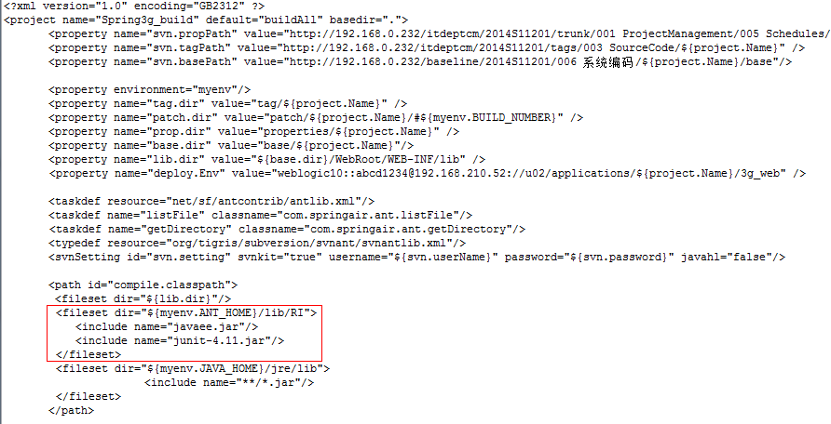
Build.xml（变量定义）

Slide 16
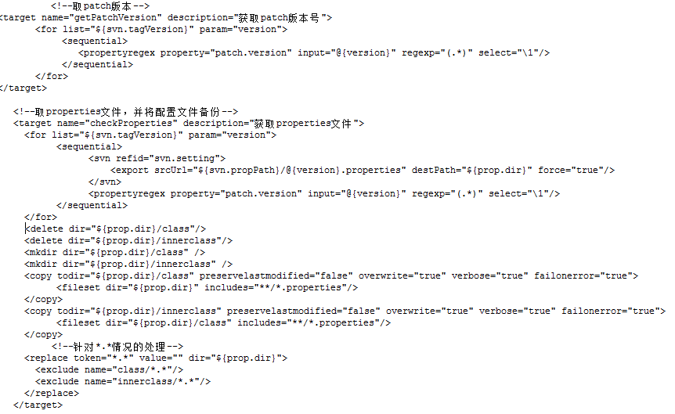
Build.xml （取properties文件）

Slide 17
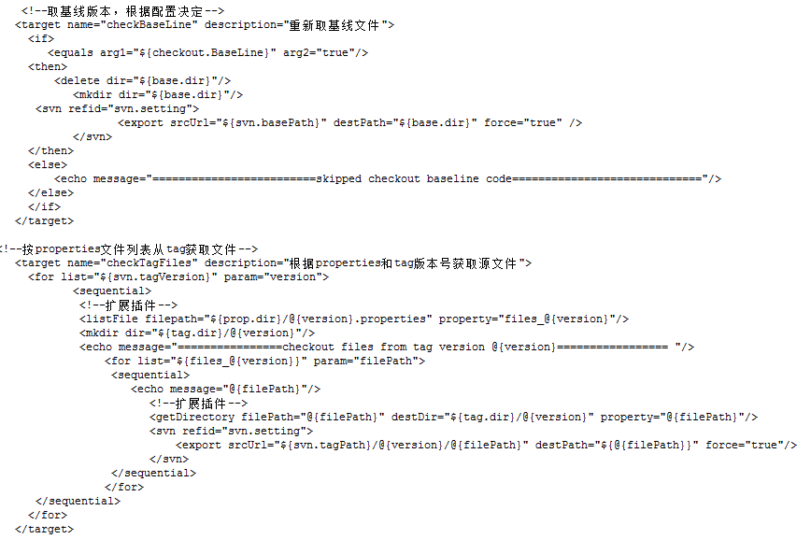
Build.xml （取基线和tag文件）

Slide 18
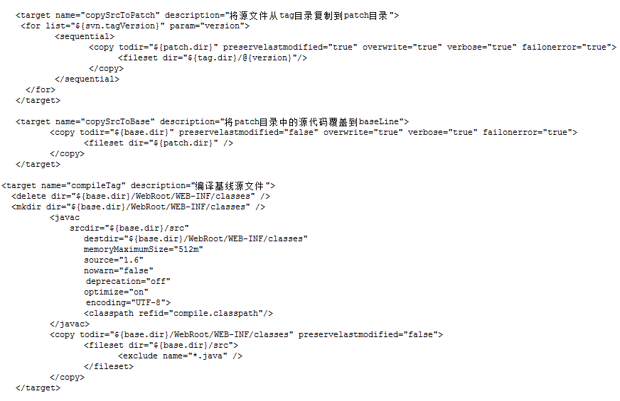
Build.xml （编译）

Slide 19
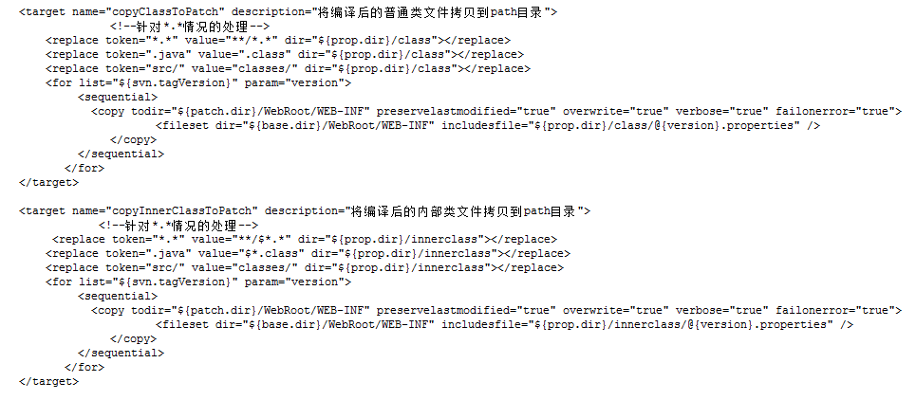
Build.xml （取class文件）

Slide 20
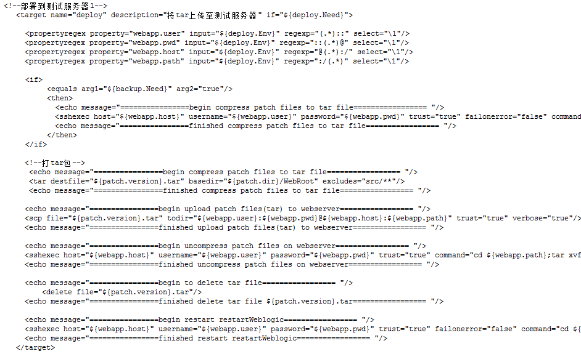
Build.xml （部署）

Slide 21
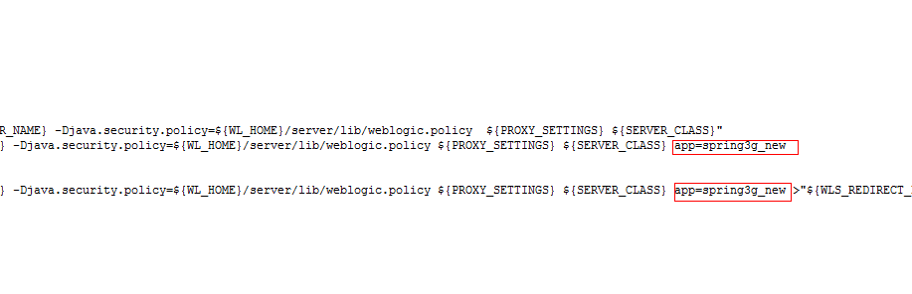
关于重启（添加java进程标志）
/u01/weblogic10/bea/user_projects/domains/spring3g_new/bin/ startWebLogic.sh

Slide 22
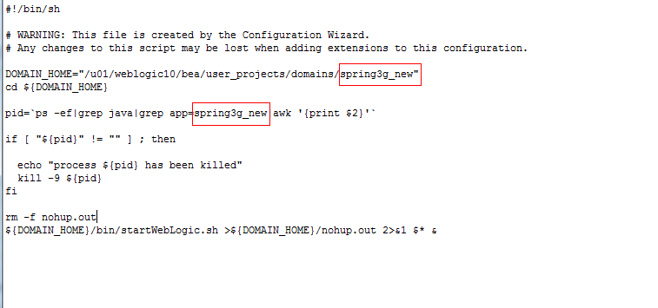
关于重启（shell脚本实现自动重启）
/u01/weblogic10/bea/user_projects/domains/spring3g_new/restartWebLogic.sh
创建快捷方式
ln -s /u01/weblogic10/bea/user_projects/domains/spring3g_new/restartWebLogic.sh restartWebLogic.sh

Slide 23
Jenkins内置变量
BUILD_NUMBER ()
BUILD_ID (YYYY-MM-DD_hh-mm-ss)
BUILD_DISPLAY_NAME
JOB_NAME
BUILD_TAG (${JOB_NAME-${BUILD_NUMBER}})

Slide 24
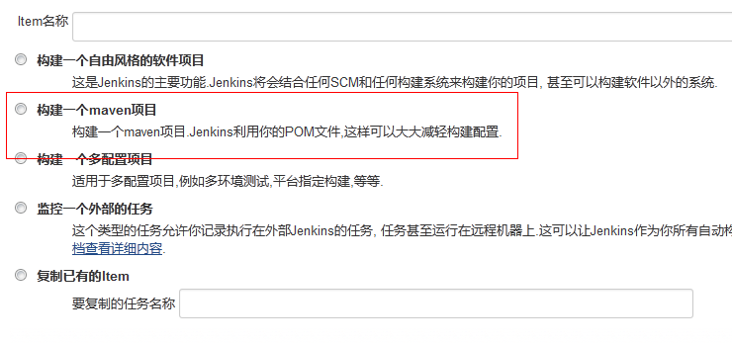
Jenkins+maven

Slide 25
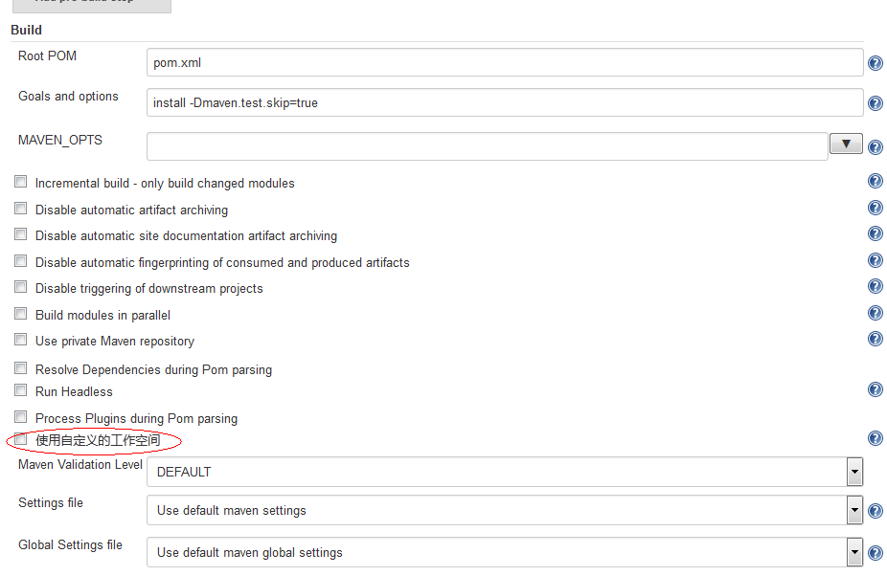
Jenkins+maven

Slide 26
Jenkins+maven
Ant脚本介绍

Slide 27
谢谢观看
SPRING AIRLINES.COM

